Slide 1
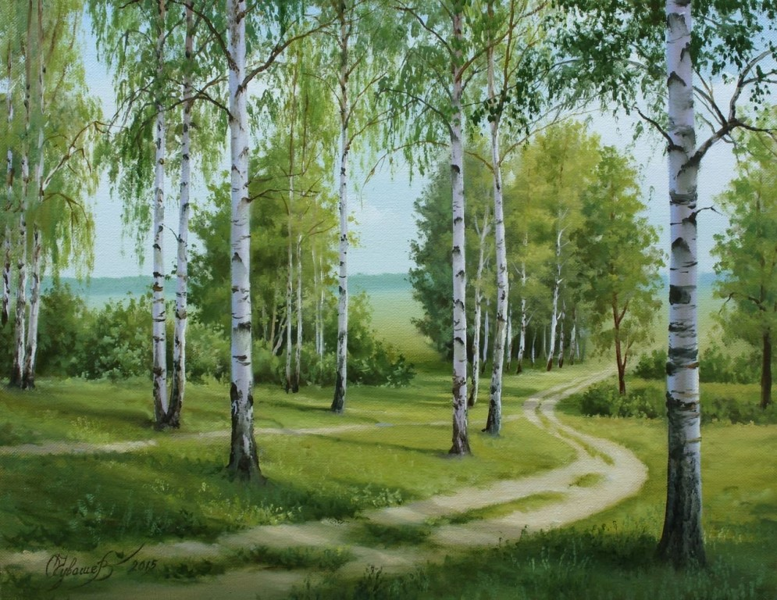
Самое доброе дерево
Выполнила воспитатель МАДОУ Д/с 393 Бояршинова Н. В.

Slide 2
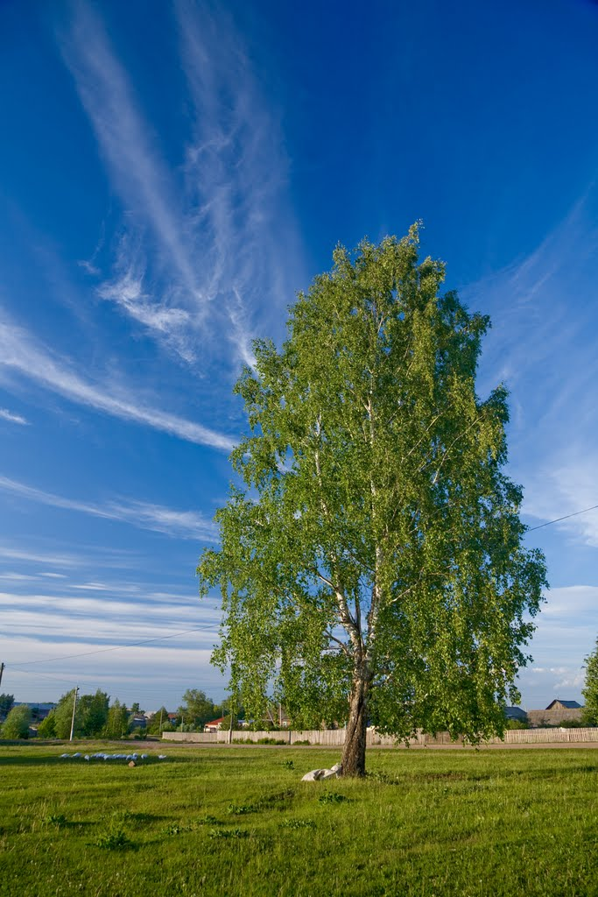
Нет дерева лучше берёзы,
Она дарит красоту,
Укрывает в жаркий день
Лечит, кормит и согревает в холод.
Берёза хороша в любое время года.

Slide 3
Белая берёза Под моим окном Принакрылась снегом, Точно серебром.
На пушистых ветках Снежною каймой Распустились кисти Белой бахромой.
И стоит береза В сонной тишине, И горят снежинки В золотом огне.
А заря, лениво Обходя кругом, обсыпает ветки Новым серебром.

Slide 4
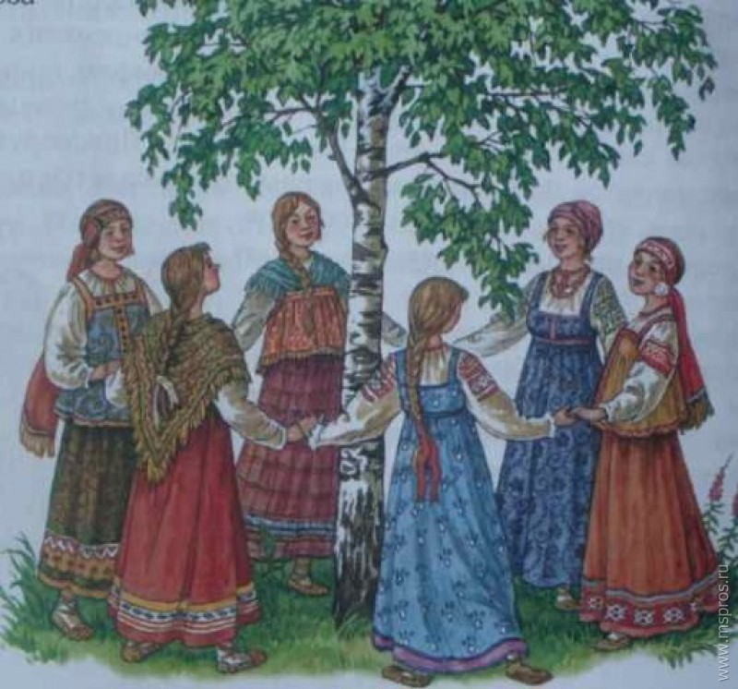
Это дерево дарит красоту людям, укрывает в жаркий день.

Slide 5
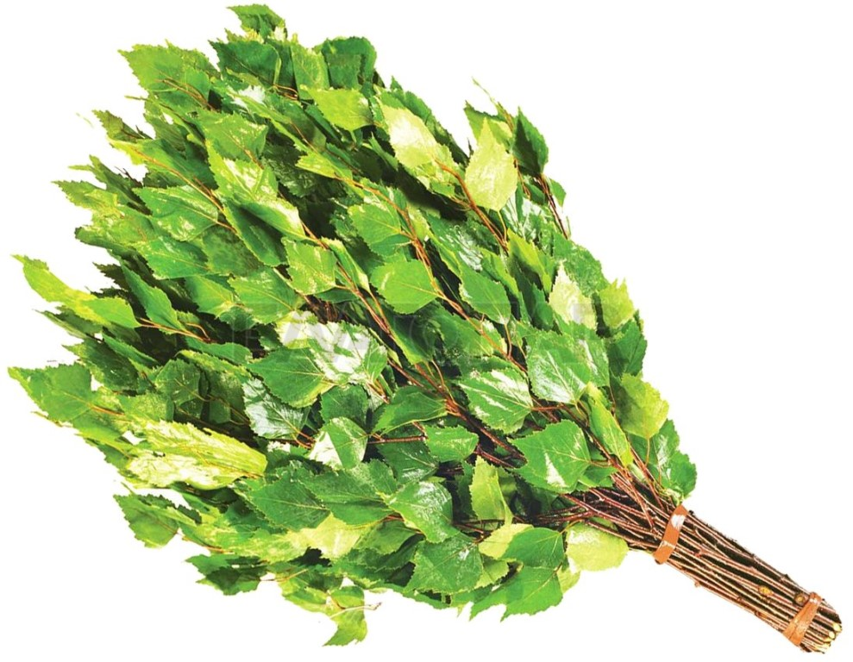
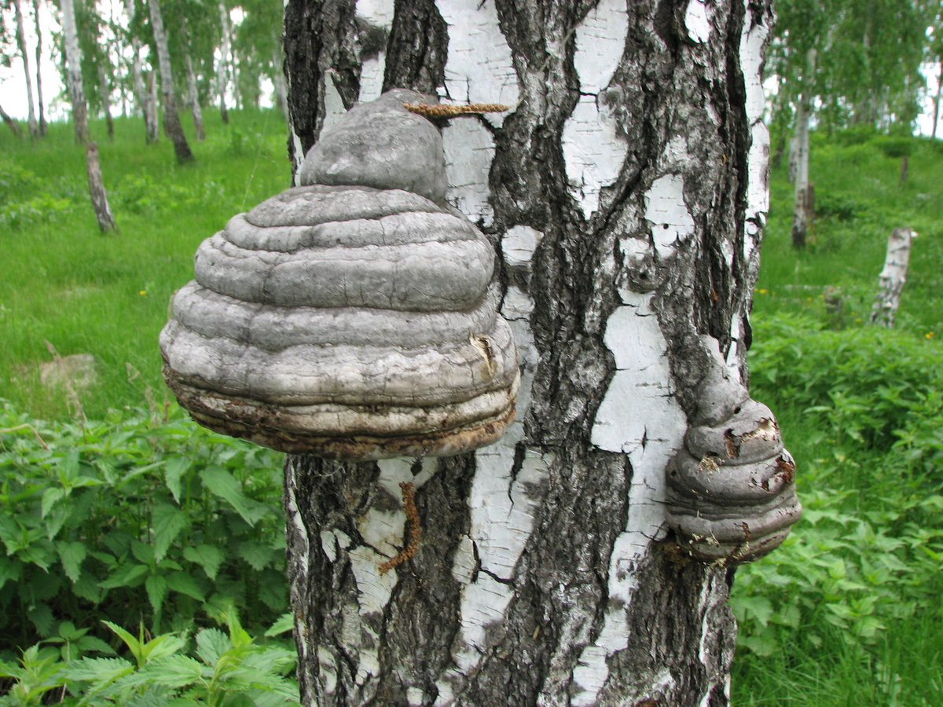
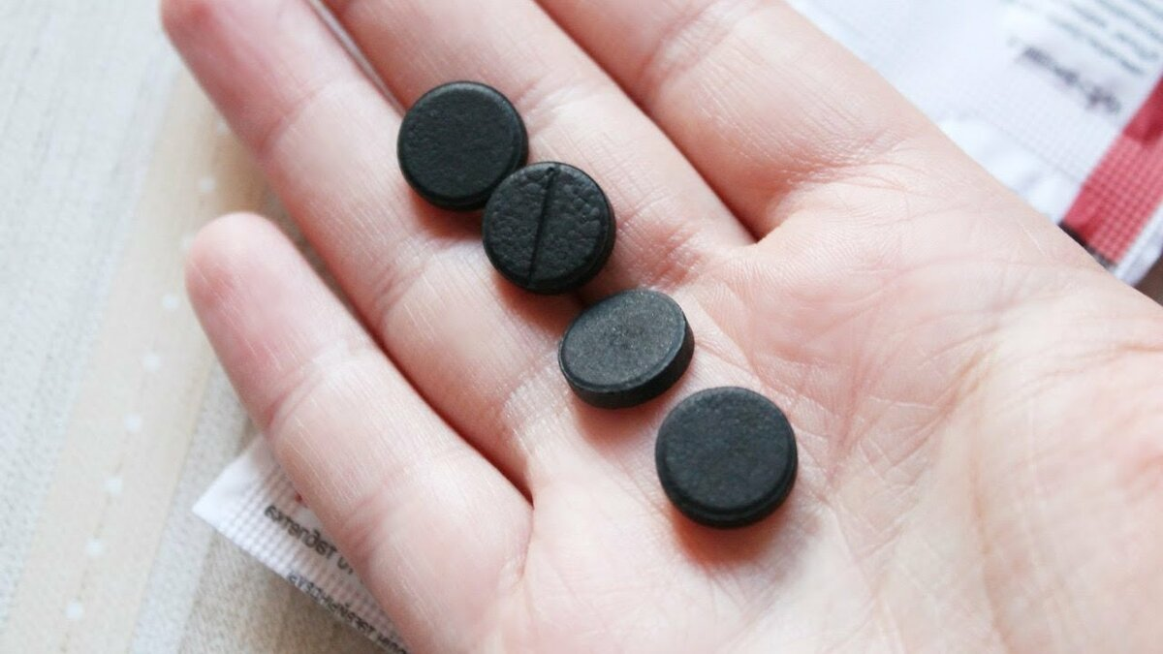
Берёза людей лечит.
Берёзовым веником , углём, грибом чагой.

Slide 6
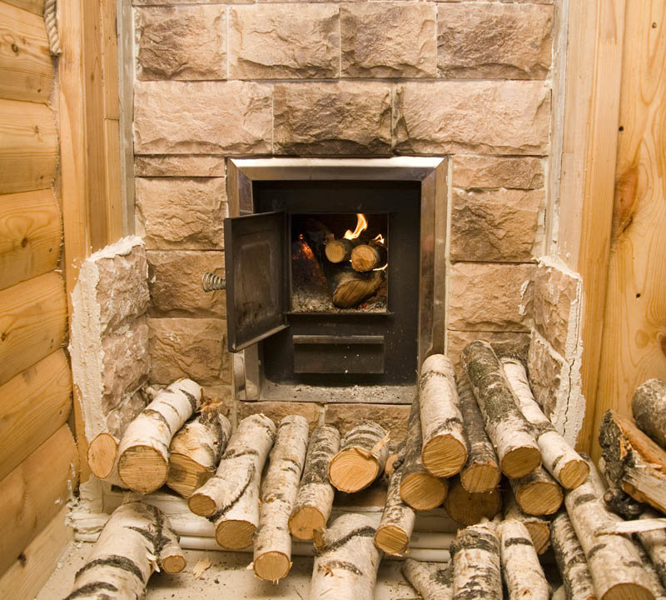
В самый холодный зимний день людей согревает печь с берёзовыми дровами.

Slide 7
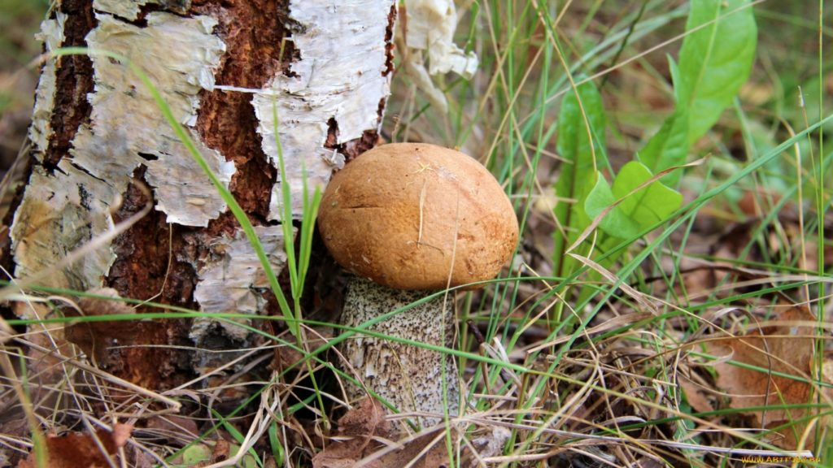
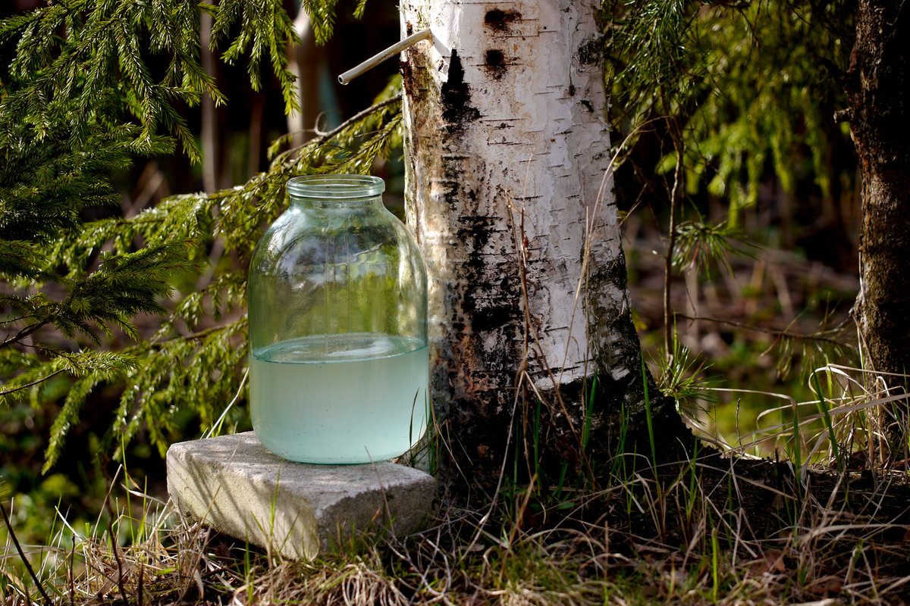
Берёза людей поит и кормит.

Slide 8
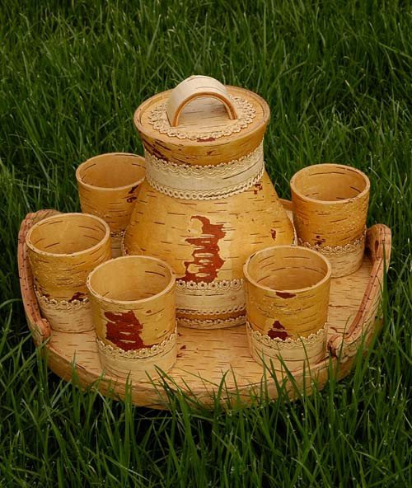
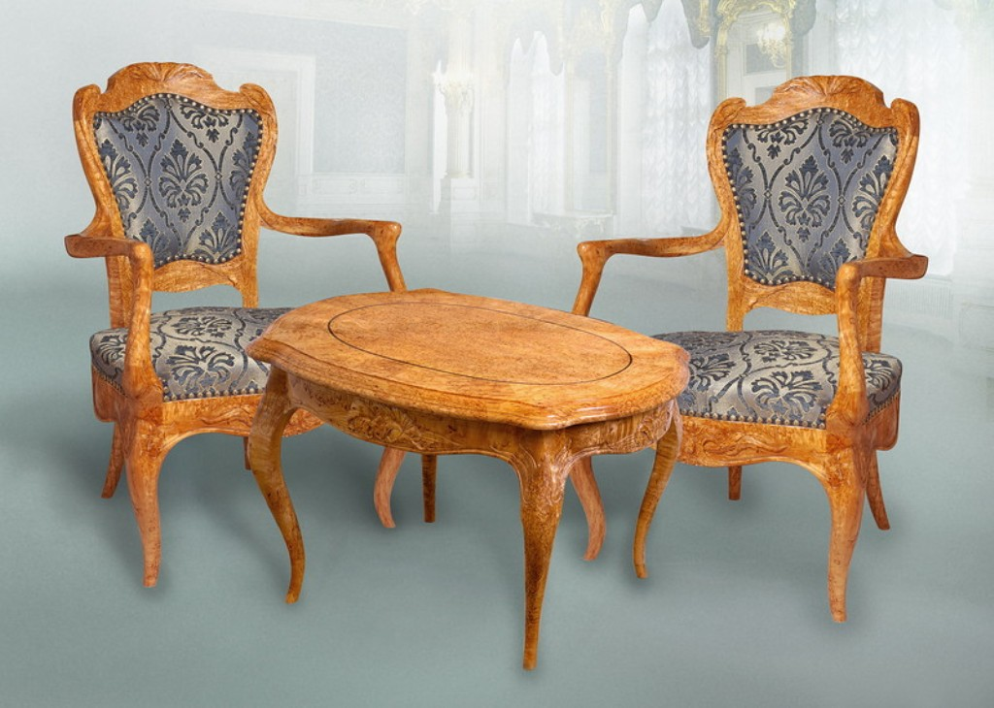
Посуда и мебель из берёзы
Из берёзы делают самую красивую мебель. А посудой из коры люди пользовались с древности и пользуются до сих пор.

Slide 9
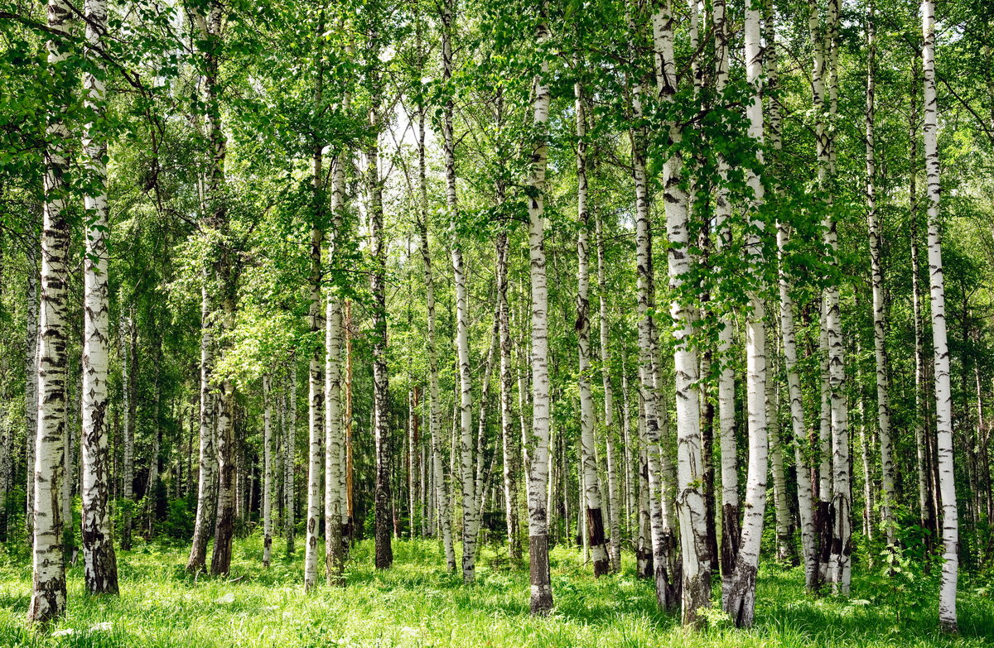
Берегите берёзу – дерево чудес

